Slide 1

«Функциональная грамотность - дань моде или благо?»
Нельзя человека
научить на всю жизнь,
его надо научить
учиться всю жизнь!

Slide 2
Задание
Личность
Грамотность
Функционировать
Личностные качества
определение
синонимы
Степень владения человеком навыками письма и чтения на родном языке; фундамент, на котором можно построить дальнейшее развитие человека
.

Slide 3
Задание
Личность
Грамотность
Функционировать
Личностные качества
Определение
Синонимы
Любознательность
Инициативность
Человечность
Нестандартность
Ответственность
Самостоятельность
Творчество
Степень владения человеком навыками письма и чтения на родном языке; фундамент, на котором можно построить дальнейшее развитие человека
Работать
Действовать
Внедрять
Применять

Slide 4


Функциональная грамотность
Умение человека грамотно, квалифицированно функционировать во всех сферах человеческой деятельности: политике, государстве, работе, семье, здоровье, культуре и т.д.
ФГ
это тот уровень грамотности, который дает человеку возможность вступать в отношения с внешней средой максимально адаптироваться и функционировать в ней
То есть

Slide 5
Формы ФГ
Общая грамотность
Компьютерная грамотность
Бытовая грамотность
Информационная грамотность
Грамотность поведения в ЧС
Грамотность при овладении
Иностранными языками
Коммуникативная грамотность
Общественно-политическая
грамотность

Slide 6
Индикаторы функциональной грамотности школьников и их эмпирические показатели
Индикаторы функциональной грамотности | Умения (эмпирические показатели):
Общая грамотность | Написать сочинение, реферат.
 | Считать без калькулятора.
 | Отвечать на вопросы, не испытывая затруднений в построении фраз, подборе слов.
 | Написать заявление, заполнить какие-либо анкеты, бланки.
Компьютерная | Искать информацию в сети Интернет.
 | Пользоваться электронной почтой.
 | Создавать и распечатывать тексты.
Грамотность действий в чрезвычайных ситуациях | Оказывать первую медицинскую помощь пострадавшему.
 | Обратиться за экстренной помощью к специализированным службам.
 | Заботиться о своем здоровье.
 | Вести себя в ситуациях угрозы личной безопасности.

Slide 7
Индикаторы функциональной грамотности школьников и их эмпирические показатели
Индикаторы функциональной грамотности | Умения (эмпирические показатели):
Информационная | Находить и отбирать необходимую информацию из книг, справочников, энциклопедий и др. печатных текстов.
 | Читать чертежи, схемы, графики.
 | Использовать информацию из СМИ (газеты, журналы, радио, телевидение).
 | Пользоваться алфавитным и систематическим каталогом библиотеки.
 | Анализировать числовую информацию.
Коммуникативная | Работать в группе, команде.
 | Расположить к себе других людей.
 | Не поддаваться колебаниям своего настроения.
 | Приспосабливаться к новым, непривычным требованиям и условиям.
 | Организовать работу группы.

Slide 8
Индикаторы функциональной грамотности школьников и их эмпирические показатели
Индикаторы функциональной грамотности | Умения (эмпирические показатели):
Владение иностранными языками | Перевести со словарем несложный текст.
 | Рассказать о себе, своих друзьях, своем городе.
 | Понимать тексты инструкций на упаковках различных товаров, приборов бытовой техники.
Грамотность при решении бытовых проблем | Выбирать продукты, товары и услуги (в магазинах, в разных сервисных службах, в том числе интерактивных).
 | Планировать денежные расходы, исходя из бюджета семьи.
 | Использовать различные технические бытовые устройства, пользуясь инструкциями.
 | Ориентироваться в незнакомом городе, пользуясь справочником, картой, GPS-навигатором
Правовая и общественно-политическая грамотность | Отстаивать свои права и интересы.
 | Объяснять различия в функциях и полномочиях Правительства, Президента

Slide 9
Формы ФГ
Читательская грамотность
Финансовая грамотность
Математическая грамотность
Глобальные компетенции
Естественнонаучная грамотность
Креативное мышление

Slide 10
Читательская грамотность
Естественнонаучная
грамотность
Математическая грамотность
способность человека осваивать и использовать естественнонаучные знания для распознания и постановки вопросов, для освоения новых знаний, для объяснения естественнонаучных явлений и формулирования основанных на научных доказательствах выводов в связи с естественнонаучной проблематикой; понимать основные особенности естествознания как формы человеческого познания; демонстрировать осведомленность в том, что естественные науки и технология оказывают влияние на материальную, интеллектуальную и культурную сферы общества
способность человека определять и понимать роль математики в мире, в котором он живет, высказывать хорошо обоснованные математические суждения и использовать математику так, чтобы удовлетворять в настоящем и будущем потребности, присущие созидательному, заинтересованному и мыслящему гражданину
способность человека понимать и использовать письменные тексты, размышлять о них и заниматься чтением для того, чтобы достигать своих целей, расширять свои знания и возможности, участвовать в социальной жизни
Базовый навык
функциональной
грамотности

Slide 11
Глобальные компетенции
Финансовая грамотность
Креативное
мышление
Выработка целесообразных моделей поведения в разнообразных жизненных ситуациях, связанных с финансами.
Формирование представлений о возможных альтернативных решениях личных и семейных финансовых проблем.
Развитие умения предвидеть позитивные и негативные
последствия выбранного решения.
Способность продуктивно участвовать в процессе выработки, оценки и совершенствовании идей, направленных на
получение
инновационных (новых, новаторских, оригинальных, нестандартных, непривычных) и эффективных
(действенных, результативных, экономичных, оптимальных )
решений, и/или
нового знания, и/или эффектного (впечатляющего, вдохновляющего,
необыкновенного, удивительного и т.п.) выражения воображения
это многогранная цель обучения на протяжении всей жизни. Глобально компетентная личность способна изучать местные, глобальные проблемы и вопросы межкультурного взаимодействия, понимать и оценивать различные точки зрения и мировоззрения, успешно и уважительно взаимодействовать с другими, а также
действовать ответственно для обеспечения устойчивого развития и коллективного благополучия.

Slide 12
Понятия «чтение» и «функциональное чтение»
Технология интеллектуального развития,
способ обретения культуры, посредник в общении, средство для решения жизненных проблем(Л.Выготский)
ЧТЕНИЕ
Чтение с целью поиска информации для решения
конкретной задачи или выполнения определенного задания
ФЧ
Способность ученика к осмыслению письменных текстов и их рефлексии, к использованию их содержания для достижения собственных целей, развития знаний и возможностей, для активного участия в жизни общества
Грамотность
чтения

Slide 13
Уровни грамотности чтения
Высокий уровень.
Продуктивный характер
1 уровень ниже базового уровня Умение понимать и выделять главное, тему и цель в простом тексте, касающемся знакомой темы, базирующейся на повседневном знании. | 3-6 уровень
 | 3-ий (средний) уровень: распознавание и установление отношений между отдельными частями текста на основе нескольких идей в тексте. Объединение, сравнение, детальное понимание отношений, слов и фраз на основе повседневного знания. 4-ый (повышенный) уровень: понимание длинных и сложных текстов. Значение отдельных частей с учетом целого. Текст может содержать неоднозначные идеи, некорректно и противоречиво сформулированные. Использование формального знания, критических оценок. 5-6-ой (высокий) уровень: глубокое понимание сложных текстов, воспроизведение, комбинирование, анализ информации. Понимание нюансов языка и логики. Критическое воспроизведение и оценка на основе гипотез, базирующихся на специальных знаниях или неожиданных концепциях.
2 уровень базовый Понимание и выделение одной или нескольких более простых идей в тексте, который может содержать противоречивую информацию. Умение делать простые выводы на основе установления сравнений и связей, исходя из личного опыта и знаний.
Простые задания
Репродуктивный характер
Средний уровень. Продуктивный
характер

Slide 14



Работа с текстом как основной способ развития навыков ФЧ
Тексты бывают сплошные и несплошные
Несплошные
тексты
Сплошные
тексты
Графики
Диаграммы
Схемы
Таблицы
Карты
План помещения и т.п.
Билеты
Расписания
Описание
Повествование
Рассуждение

Slide 15
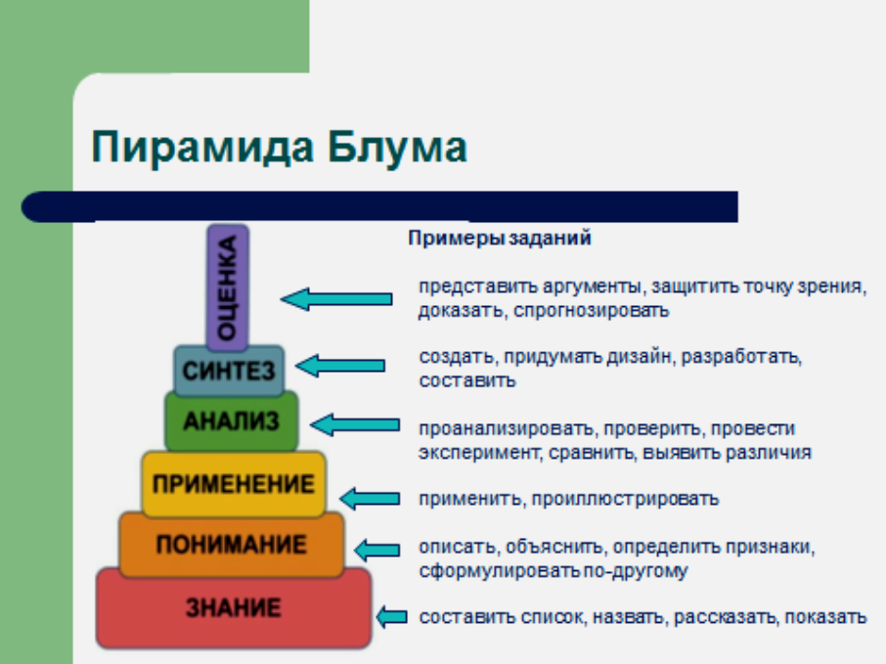

Slide 16
Практикум 1
3. Чем отличаются задания продуктивного и репродуктивного уровней
Ознакомьтесь
с текстом
2. Предложите
задания
Составьте вопросы к тексту
на основе таксономии учебных целей Блума
.

Slide 17
Что происходит? Даже после того, как пища была передвинута, муравьи всё ещё бегают по старой дорожке до тех пор, пока не будет проложена новая дорожка. | Почему? Как только муравей находит какую-либо пищу, он выделяет специальные химические вещества, которые оставляют след с запахом. Другие муравьи из муравейника чувствуют этот запах при помощи своих усиков-антенн.

Slide 18
Примеры вопросов, соответствующих уровням Б. Блума
ЗНАНИЕ | Где живут муравьи?
 | Как живут муравьи?
 | Перечисли необходимые предметы для проведения эксперимента
ПОНИМАНИЕ | Верное/неверное утверждение Муравьи выделяют специальные химические вещества. Муравьи не чувствуют запахов. Усики нужны муравьям для слуха.
ПРИМЕНЕНИЕ | Даем рисунки насекомых. Отметь усики-антенны у муравья.
АНАЛИЗ | Для чего в данном эксперименте необходимо яблоко?
 | Зачем на бумагу насыпают землю?
 | Для чего муравьи выделяют специальные химические вещества?
СИНТЕЗ | 1. Заполни пропуски в предложении подходящими по смыслу словами. (Предложения из текста перефразированы!)
 | 2. Почему муравьи начали суетиться, когда на бумагу насыпали землю?
ОЦЕНКА | Как будут вести себя муравьи, если им положить кусочек банана?
 | Что в поведении муравьев удивило тебя больше всего?

Slide 19

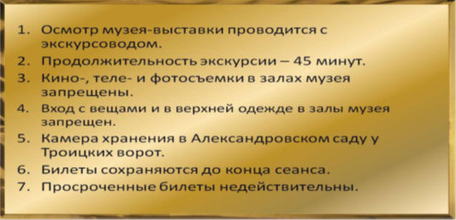
Практикум 2
Рассмотрите билет с двух сторон. Составьте вопросы и задания

Slide 20
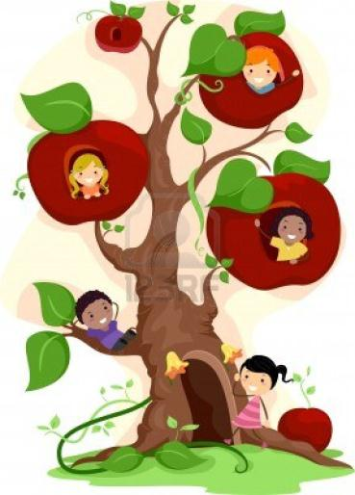
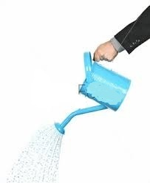
Модель формирования и развития функциональной грамотности
Дерево – функционально грамотная личность
Вода – педагогические технологии
Яблочки – ключевые компетенции
Лейка – учитель

Slide 21
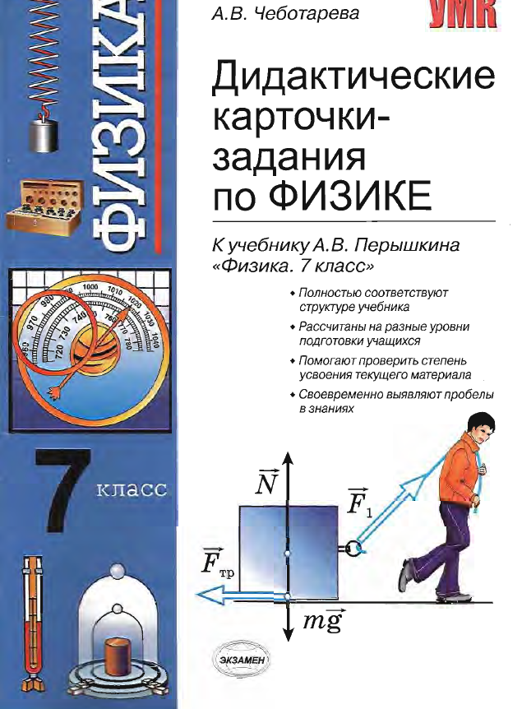
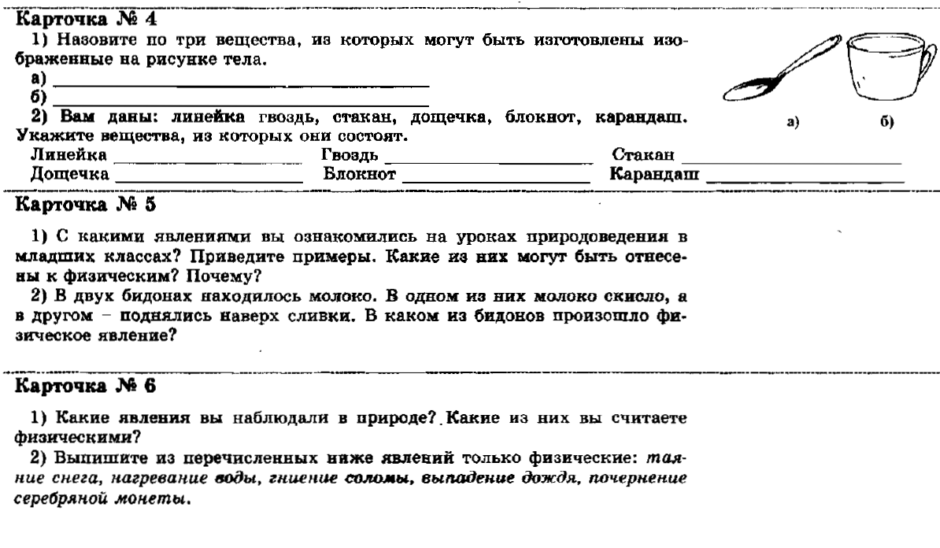

Slide 22
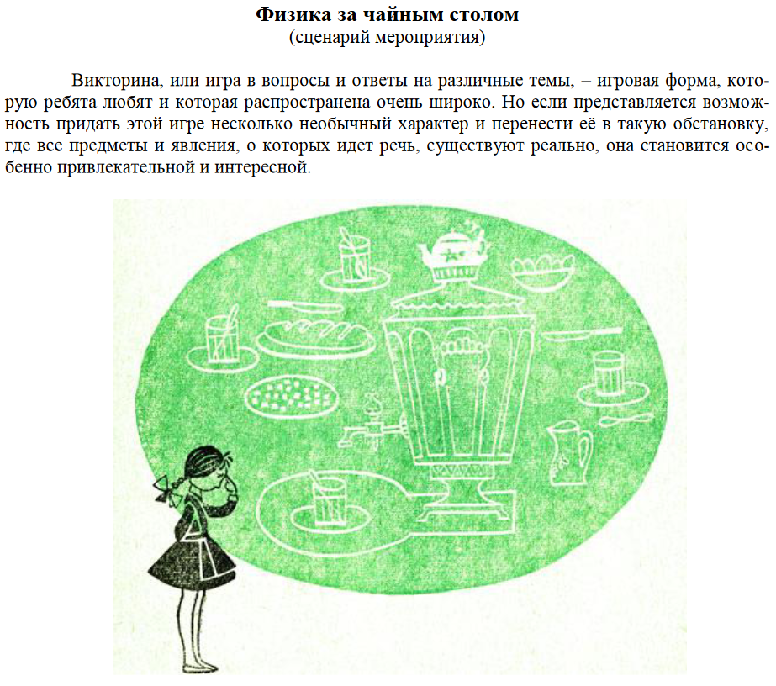
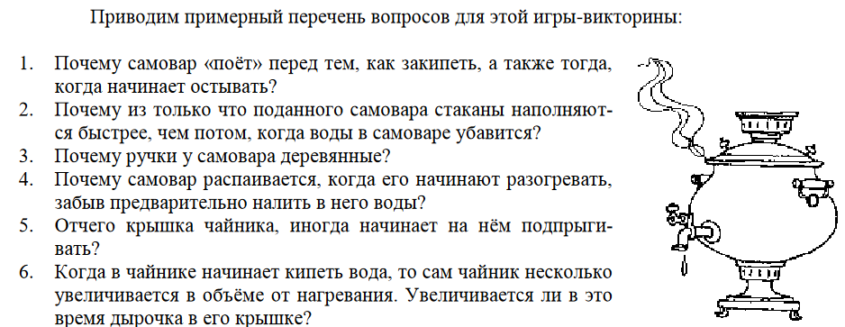

Slide 23
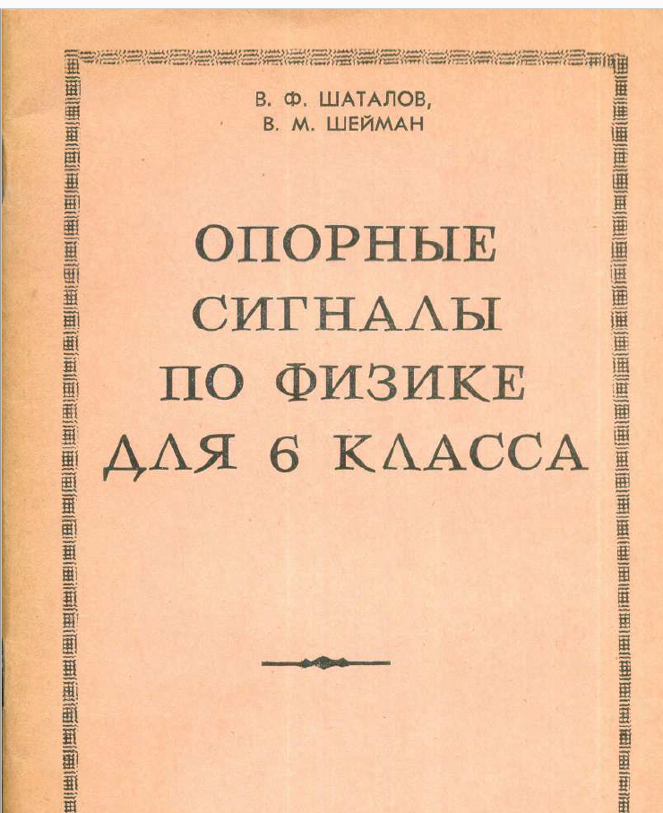
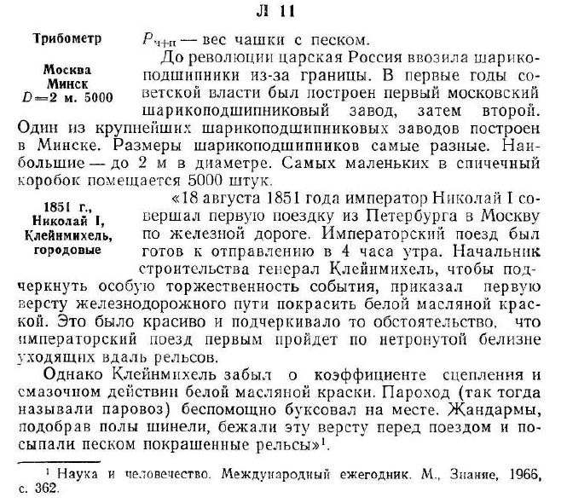
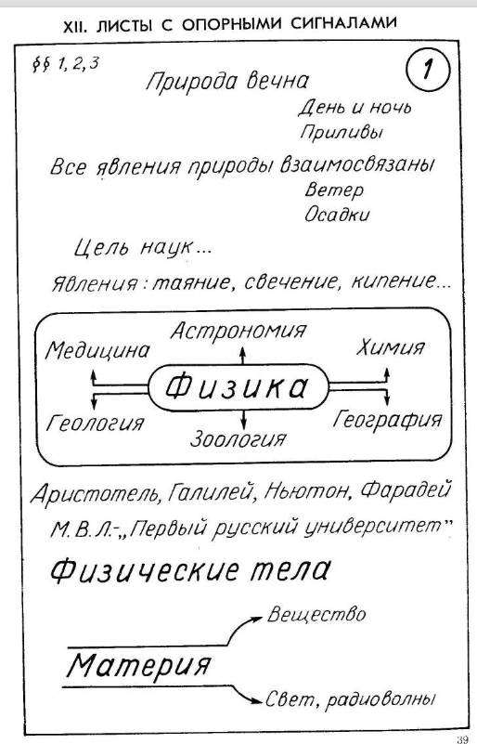

Slide 24
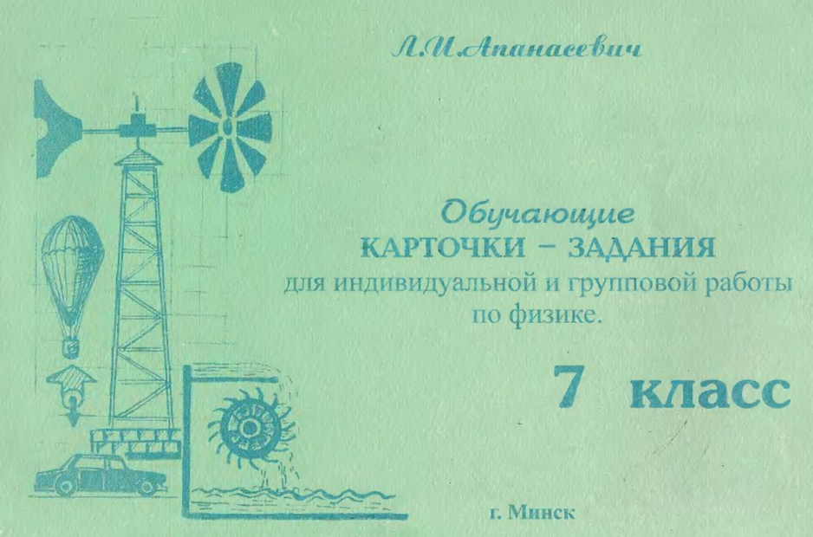
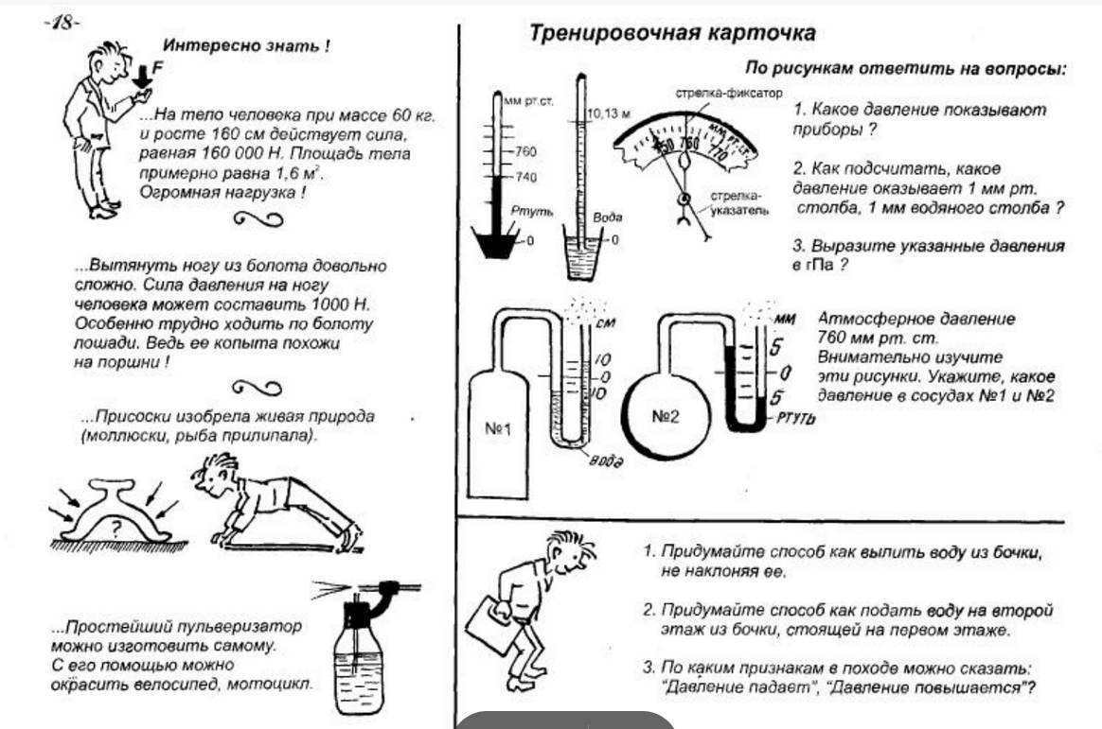

Slide 25
